Slide 1




Slide 2


Slide 3







Slide 4


Slide 5
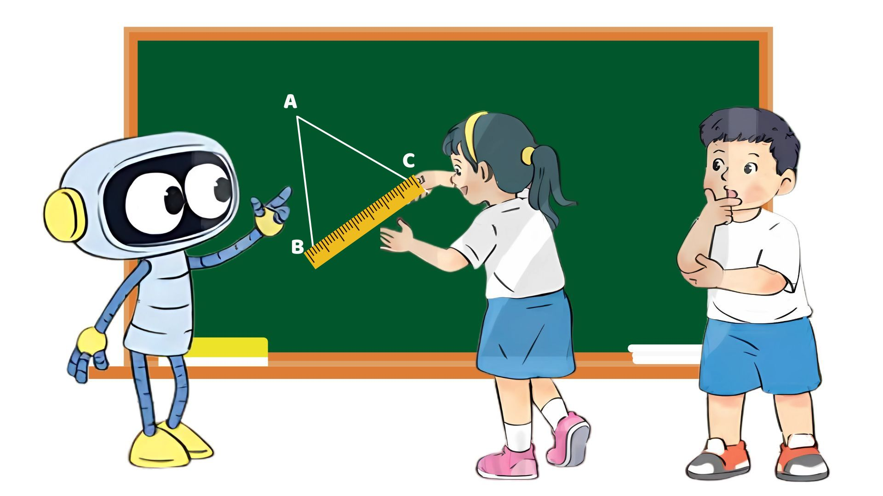

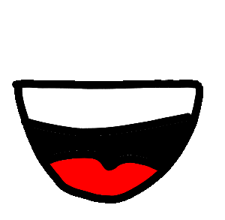
Tớ vẽ hình tam giác này
Một hình tam giác có mấy cạnh và mấy đỉnh nhỉ?
Điểm A là một đỉnh, đoạn AB là một cạnh của hình tam giác.

Slide 6

.
A
Đây là hình gì?
Cho 3 điểm A, B và C
.
.
B
C
Hình tam giác
Nối A và B ta được đoạn thẳng nào?
Nối A và C ta được đoạn thẳng nào?
Nối B và C ta được đoạn thẳng nào?

Slide 7
Điểm A là một đỉnh của
hình tam giác
A
Đoạn AB là một cạnh của
hình tam giác
Ngoài đỉnh A và cạnh AB thì hình tam giác còn đỉnh và cạnh nào khác?
B
C

Slide 8
A
Hình tam giác ABC có:
- 3 đỉnh là: A, B, C;
- 3 cạnh là AB, BC, CA;
- 3 góc là: góc đỉnh A, góc đỉnh B, góc đỉnh C
B
C

Slide 9
M .
Đây là hình gì?
Cho 4 điểm M, N, Q, P
. N
Q .
. P
Hình tứ giác
Nối các điểm lại với nhau

Slide 10
Hình tứ giác MNPQ có:
M
- 4 đỉnh là:M, N, P, Q;
- 4 cạnh là MN, NP, PQ, QM
N
- 4 góc là: góc đỉnh M, góc đỉnh M, góc đỉnh P, góc đỉnh Q
Q
P
Hình tứ giác

Slide 11
Hình tam giác có 3 đỉnh, 3 cạnh và 3 góc
Hình tứ giác có 4 đỉnh, 4 cạnh và 4 góc

Slide 12


Slide 13

Các đỉnh
Các cạnh
M
D
A
B
Nêu tên các đỉnh, các cạnh của mỗi hình (theo mẫu)
E
P
N
D
C
G
Hình tam giác MNP
Hình tam giác DEG
Hình tứ giác ABCD
M, N, P
D, E, G
A, B, C, D
MN, NP, PM
DG, GE, ED
AB, BC, CD, DA

Slide 14

Nêu tên các hình tam giác và các hình tứ giác có trong hình dưới đây:
A
B
Có 3 hình tam giác:
ADC, ABC, BCE.
Có 3 hình tứ giác:
ABCD, ABEC, ABED.
D
E
C

Slide 15

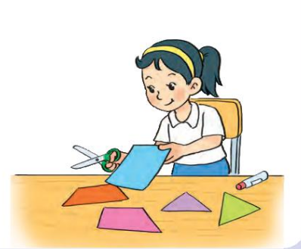
Mai đánh dấu một số điểm trên tờ giấy màu (như hình vẽ). Qua hai điểm trong các điểm đã đánh dấu, Mai có thể cắt tờ giấy theo đoạn thẳng nào để được:
a) Hai hình tứ giác
M
A
B
D
C
N

Slide 16
Mai đánh dấu một số điểm trên tờ giấy màu (như hình vẽ). Qua hai điểm trong các điểm đã đánh dấu, Mai có thể cắt tờ giấy theo đoạn thẳng nào để được:
b) 1 hình tam giác và 1 hình tứ giác?
3
M
A
B
D
C
N

Slide 17


Slide 18
AI TINH MẮT HƠN
AI TINH MẮT HƠN

Slide 19

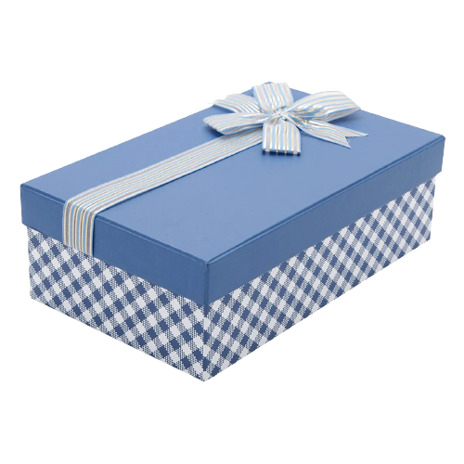

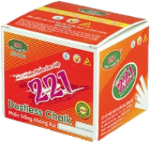

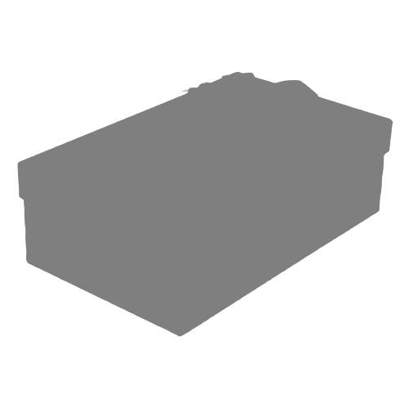


Hãy chọn hình bóng tương ứng với đồ vật

Slide 20
ĐÁP ÁN ĐÚNG!!

Slide 21



